Slide 1
туристический маршрут
Моя малая Родина

Slide 2
цель проекта:
разработка экскурсионного маршрута
воспитание любви и интереса к родному краю
задачи:
выявление экскурсионных объектов и создание маршрута.
сбор информации об объектах.
создание туристического маршрута.

Slide 3
АКТУАЛЬНОСТЬ:
На свете много замечательных мест, связанных с историческими событиями, жизнью замечательных людей, природными достопримечательностями. Такие места есть и в нашем поселке.
В наш век стремительного технического прогресса мы все реже вспоминаем о наших духовных истоках, о национальных традициях, а ведь только тот, кто хорошо знает историю своего края, гордится выдающимися людьми – своими земляками, тонко чувствует красоту природы, станет настоящим патриотом Родины. Поэтому мы решили разработать экскурсионный маршрут по нашему поселку.
Реализация данного проекта позволит учащимся школы изучить историю своего родного края, а жителям и гостям получить удовольствие, насладившись красотами нашей природы и достопримечательностями района.

Slide 4
Целевая группа: туристический маршрут рассчитан на школьников в возрасте от 10 – 17 лет, студентов, семей, любителей краеведения.
Продолжительность экскурсии: 1,5 – 2 часа
Протяженность: 5 км

Slide 5
Объекты показа на маршруте:
Здание железнодорожного вокзала станции
«Оборона».
Памятник воинам – интернационалистам.
Центральная площадь р.п.Мордово
(памятник В.И Ленина, стенд «Лучшие люди района»)
Музей В.А.Богданова.
Военно –исторический мемориальный комплекс
Обелиск воинам Великой Отечественной войны.
Храм Михаила – Архангела.
Святой источник.

Slide 6
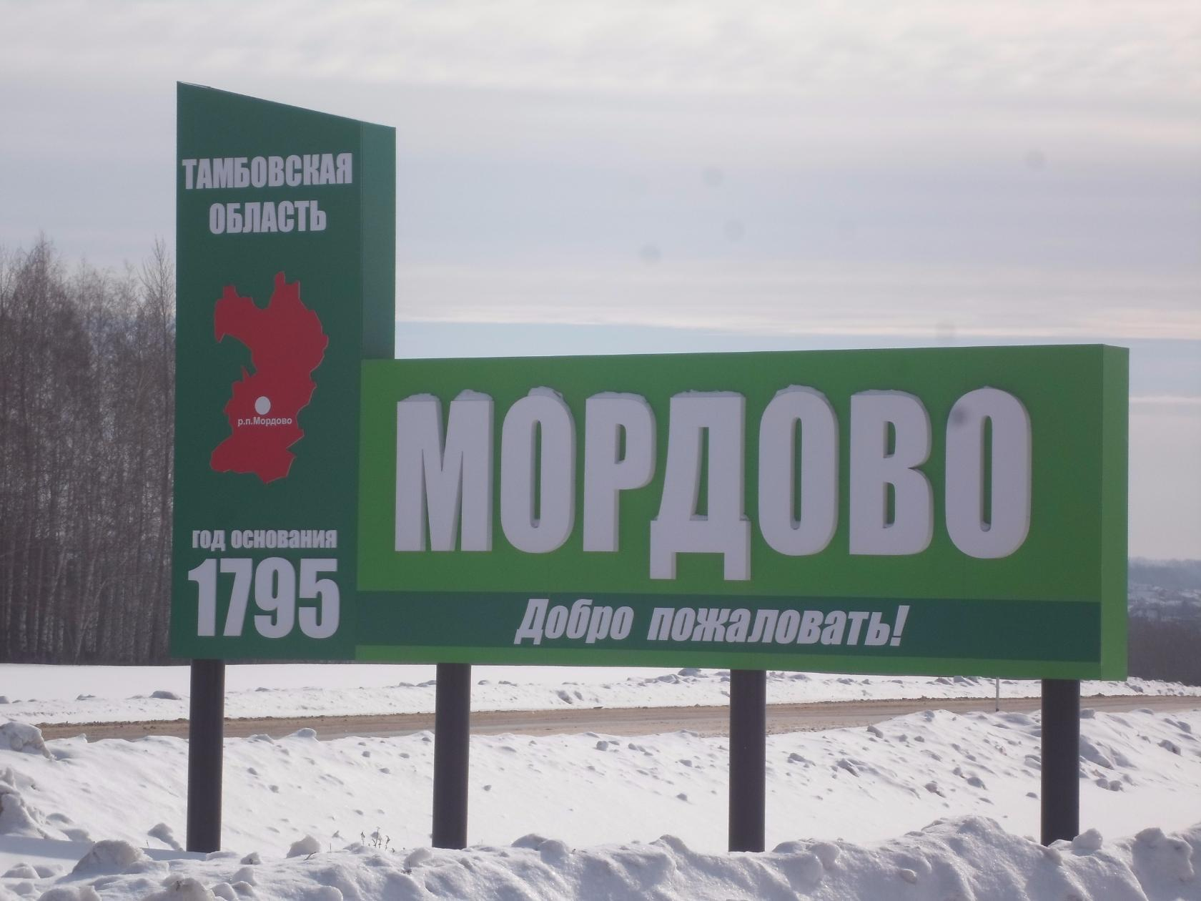

Slide 7
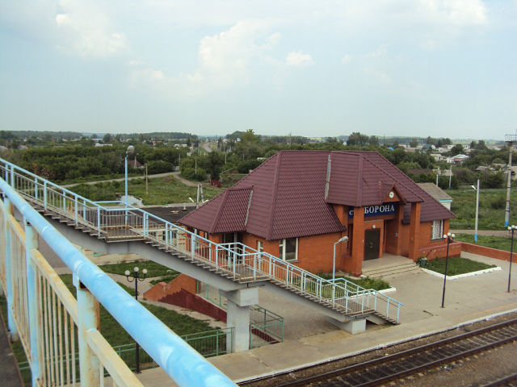
Здание железнодорожного вокзала станции«Оборона».

Slide 8
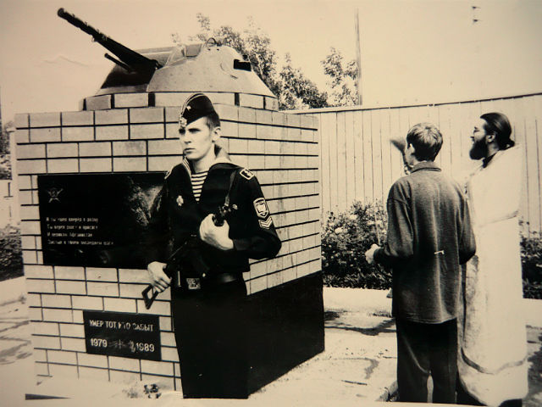
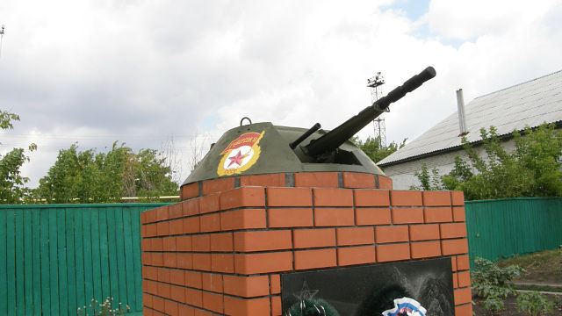
Памятник воинам – интернационалистам

Slide 9
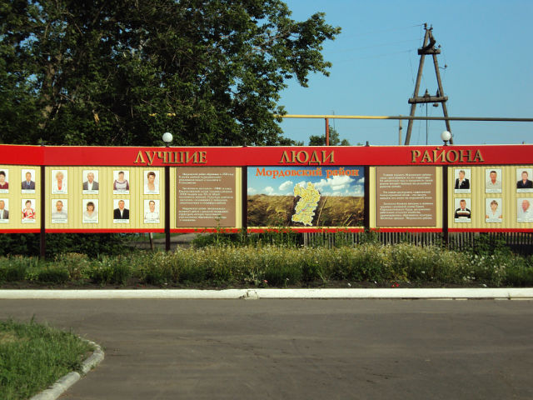
«Лучшие люди района»

Slide 10
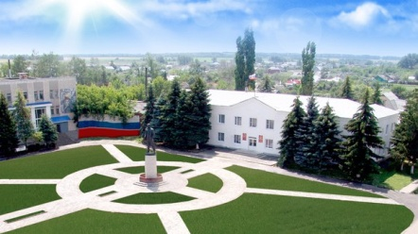
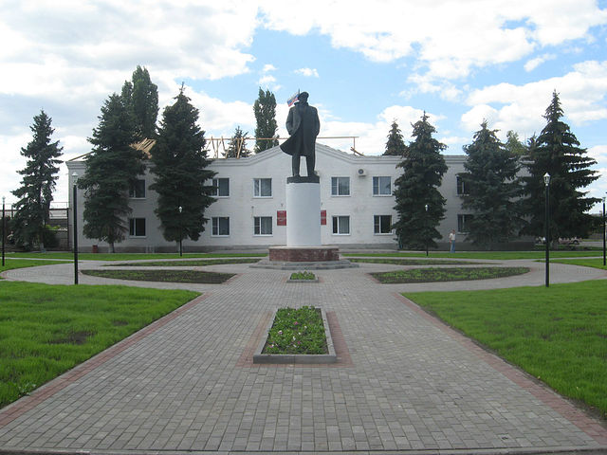
Центральная площадь р.п.Мордово

Slide 11
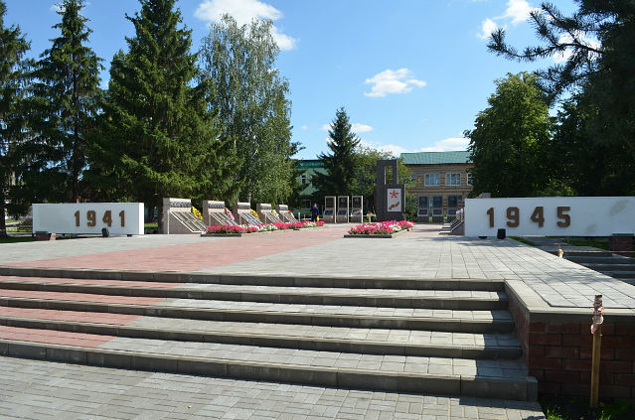
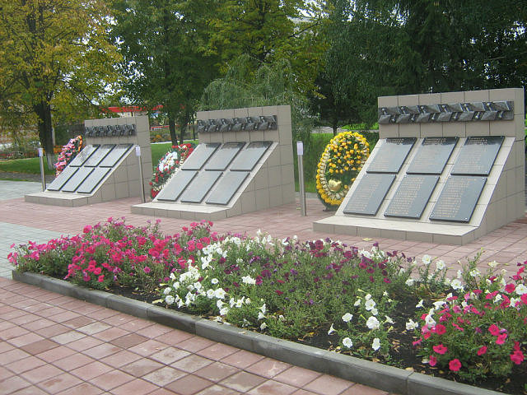
Военно –исторический мемориальный комплекс

Slide 12
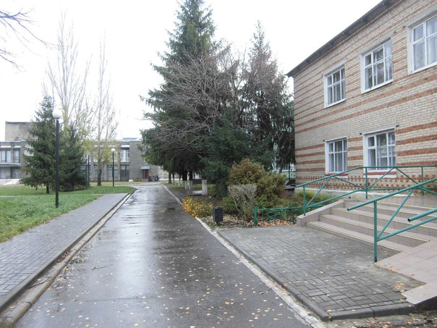
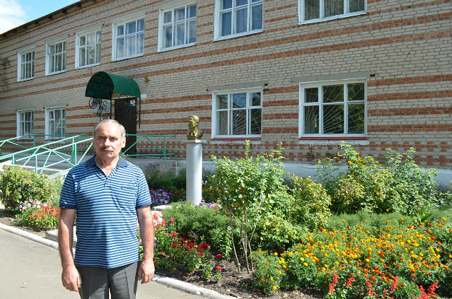
Музей В.А Богданова
Музей находится на ул. Коммунальная
В 1997 г в поселке городского типа Мордово создан музей поэта, установлен его бюст, его имя носит местная библиотека. Тамбовские композиторы О. Егорова, Л. Казанков написали музыку на стихи земляка.
В 2009 г. в Москве издан сборник стихов В. А. Богданова «Здесь Русь моя!».
На Тамбовщине проводятся Богдановские чтения с 1997 г. Администрация Мордовского района учредила в 1998 г. премию «Светунец» имени В.А. Богданова.

Slide 13
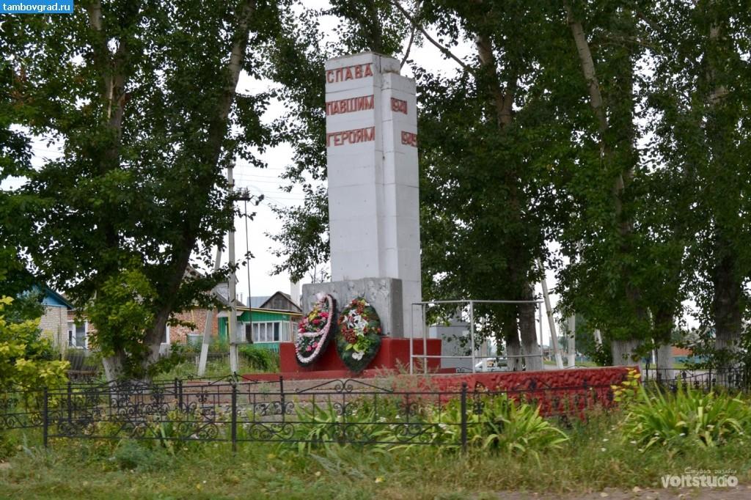
Обелиск павшим героям Великой Отечественной войны.

Slide 14
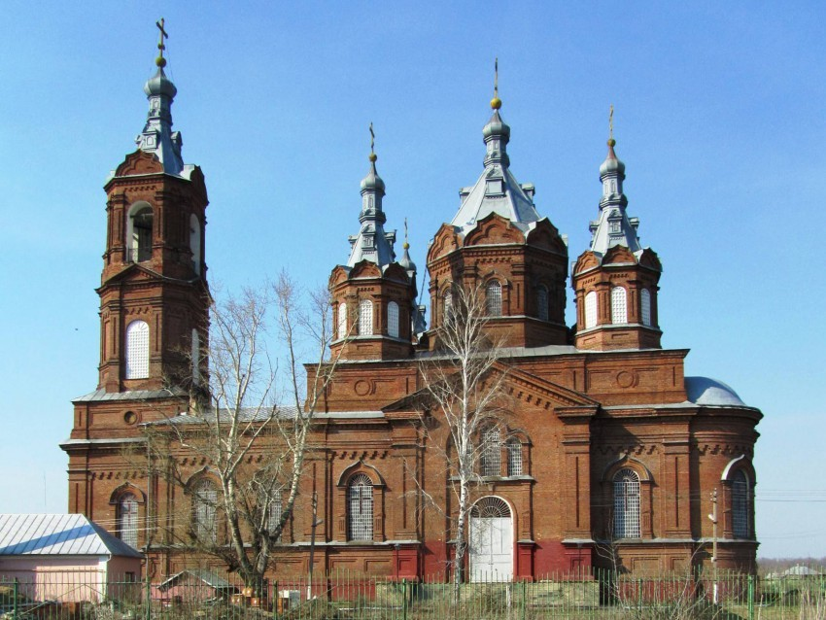
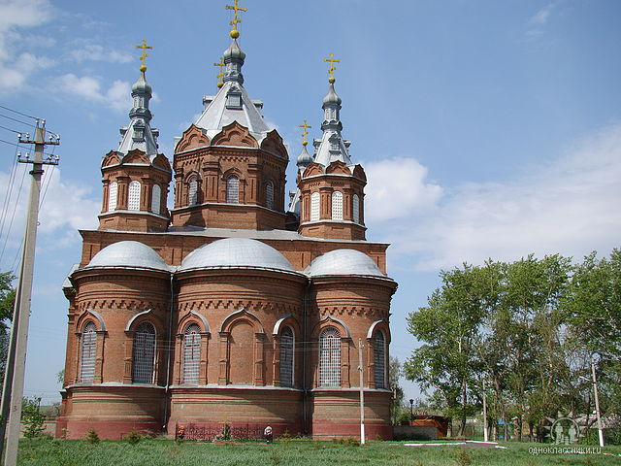
Храм Михаила – Архангела.

Slide 15
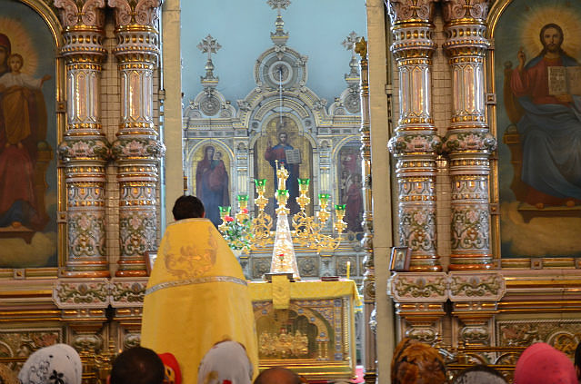

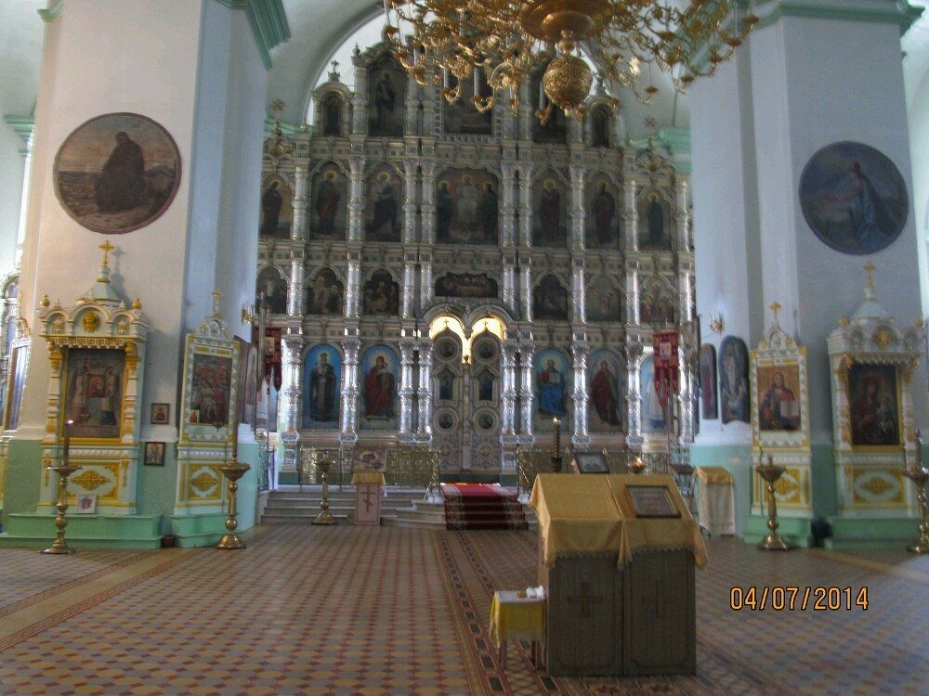

Slide 16
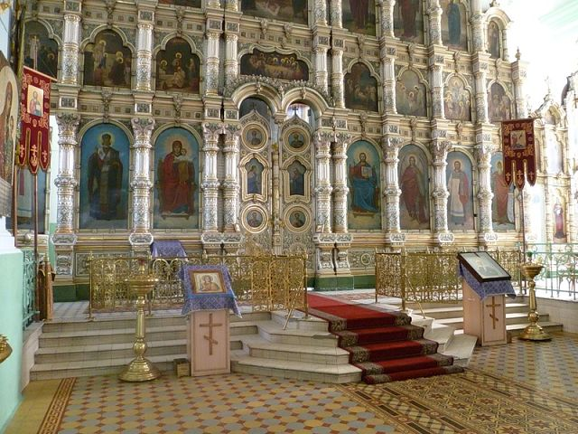
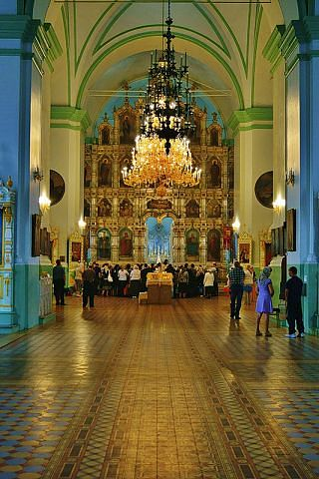
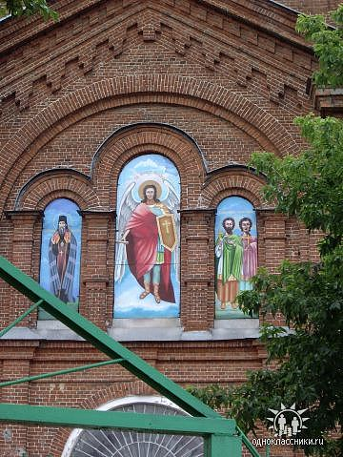

Slide 17
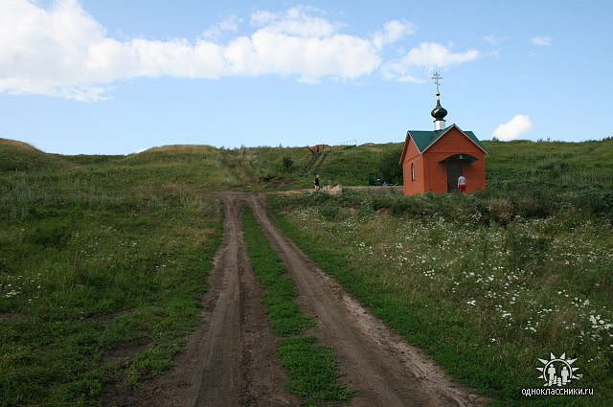
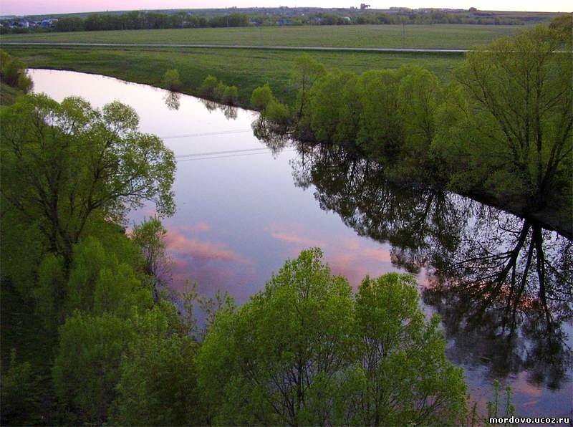
Святой источник.

